Slide 1
Человеко-машинное взаимодействие
Лекция 7
Мерзлякова Екатерина Юрьевна
к.т.н. доцент ПМиК

Slide 2
Контекстно-независимое представление растровых изображений
QImage
GIF BMP JPG XMP XBM PNG
scanLine()
Qimage img(320, 240, QImage::Format_RGB32) //32- глубина цвета.
QImage img (“D:\\1.jpg”);
QImage img;
img.load(“D:\\1.jpg”);
img.save(“1.jpg”,”JPG”);

Slide 3
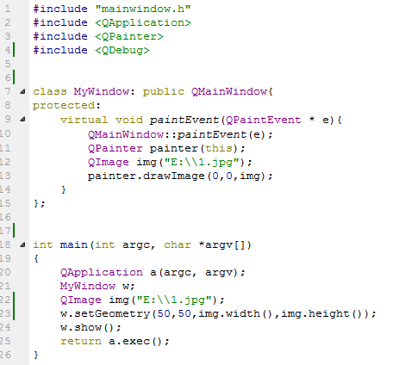
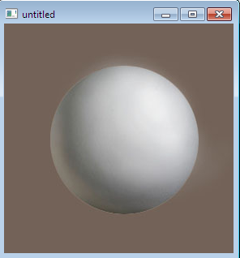
Контекстно-независимое представление растровых изображений
QPainter::drawImage()

Slide 4
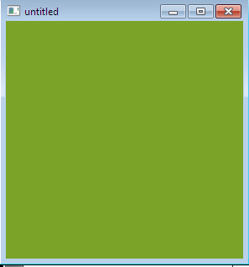

Контекстно-независимое представление растровых изображений
fill();

Slide 5
Контекстно-независимое представление растровых изображений
pixel(x,y)
QRgb rgb = img.pixel(250,100);
setPixel(x,y,rgb);
QRgb rgb = qRgb(200,100,0);
img.setPixel(20,50,rgb);

Slide 6
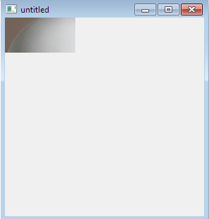
Контекстно-независимое представление растровых изображений
painter.drawImage(0,0,img,60,60,100,50);
invertPixels()
scaled()
mirrored()

Slide 7
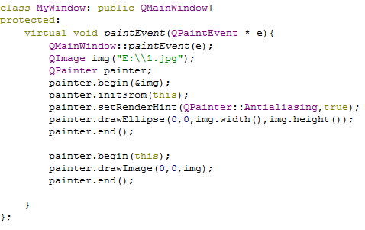
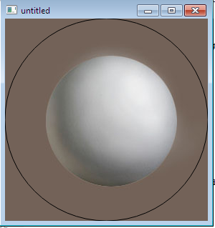
Контекстно-независимое представление растровых изображений

Slide 8
Контекстно-зависимое представление растровых изображений
QPixmap
QPixmap pix(300,300);
QPixmap::defaultDepth()
QPixmap pix(“E:\\1.jpg”);
load() save()

Slide 9
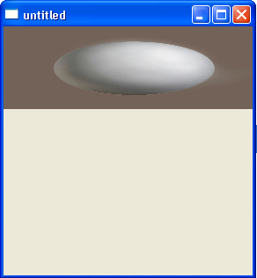
Контекстно-зависимое представление растровых изображений
QPainter::drawPixmap()
QPainter painter(this);
QPixmap pix("D:\\q\\pict\\untitled\\1.jpg");
painter.drawPixmap(0,0,pix);
QPainter painter(this);
QPixmap pix("D:\\q\\pict\\untitled\\1.jpg");
QRect r(0,0, pix.width(), pix.height()/3);
painter.drawPixmap(r,pix);

Slide 10
Контекстно-зависимое представление растровых изображений
QPixmapCache
insert()
find()

Slide 11
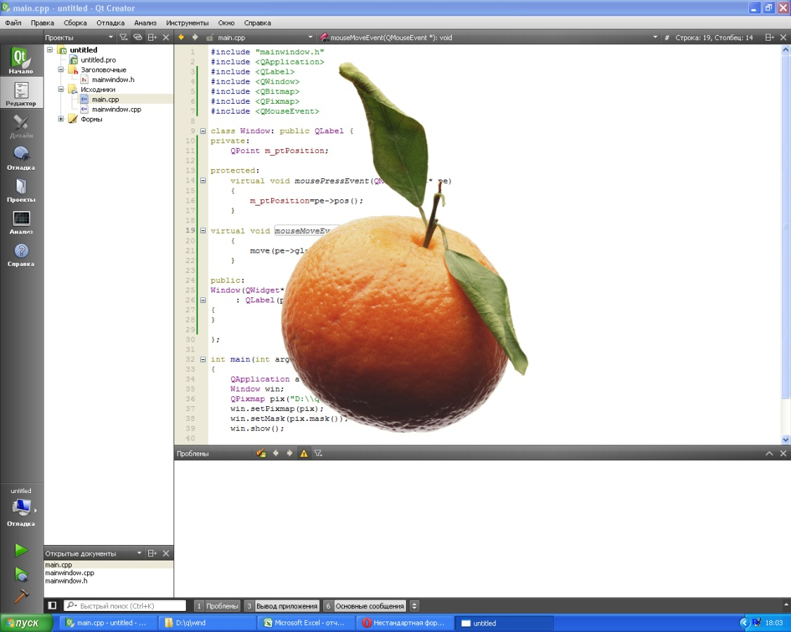
Контекстно-зависимое представление растровых изображений
setMask()

Slide 12
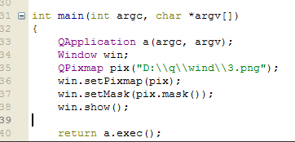
Контекстно-зависимое представление растровых изображений

Slide 13
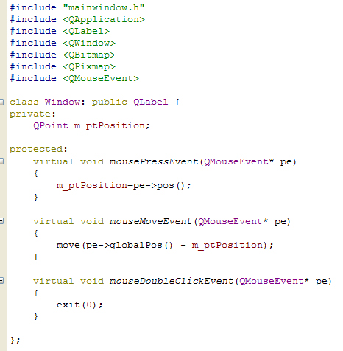

Slide 14
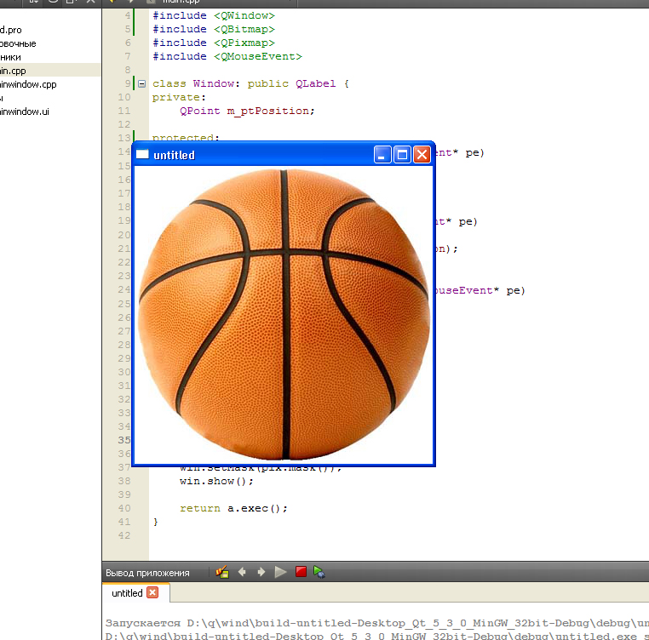
Контекстно-зависимое представление растровых изображений

Slide 15
Контекстно-зависимое представление растровых изображений
public:
Window(QWidget* pwgt = 0)
:QLabel(pwgt, Qt::FramelessWindowHint | Qt::Window)
{}

Slide 16
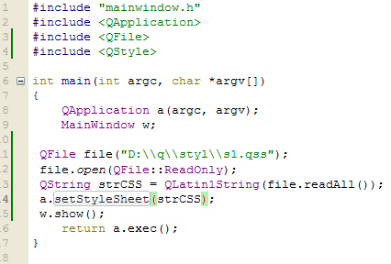
Использование каскадных стилей документа
QApplication::setStyleSheet()
CSS
*.qss
QWidget::setStyleSheet()
a.setStyleSheet(“описание стиля”)

Slide 17
Использование каскадных стилей документа
селектор {свойство: значение}
QPushButton {color: blue}
QLabel {
color: black;
background-color: red;
}
QLabel {
color: rgb(255,0,0);
background-color: #FFFFFF;
}

Slide 18
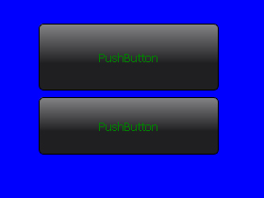
Использование каскадных стилей документа
QPushButton {
color: green;
border: 1px solid black;
border-radius: 5px;
background: qlineargradient(x1:0, y1:1, x2:0, y2: 0,
stop:1 rgb(133,133,135),
stop:0.4 rgb(31,31,33));
}

Slide 19
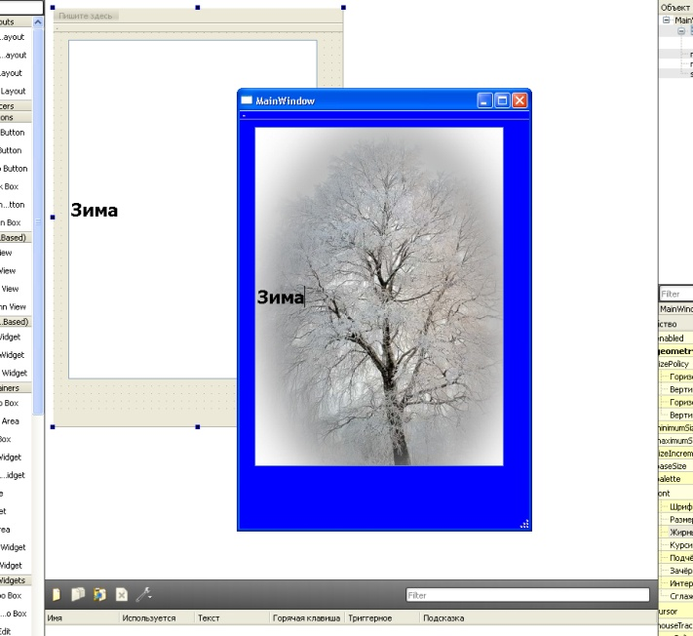
Использование каскадных стилей документа
QLineEdit {
background-image: url(D:/q/1.png);
}
QMainWindow {
background-color: blue;
}

Slide 20
Использование каскадных стилей документа
QLineEdit, QLabel, QPushButton {color: red}
.PushButton {color: red}
QLabel#MyLabel

Slide 21
Использование каскадных стилей документа
Namespase My {
Class My : public QWidget {…..}; }
/*.qss*/
My {
color: red;
background-color: blue
}
:/* коммент */

Slide 22
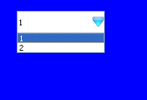
Использование каскадных стилей документа
QComboBox::drop-down {image: url(D:/q/styl/3.png)}

Slide 23
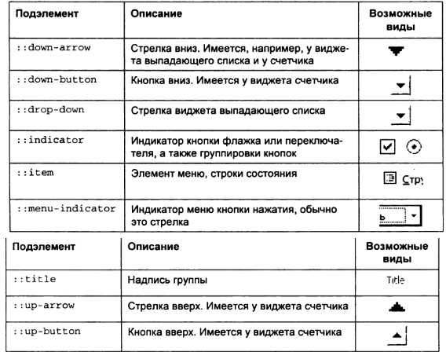
Использование каскадных стилей документа

Slide 24
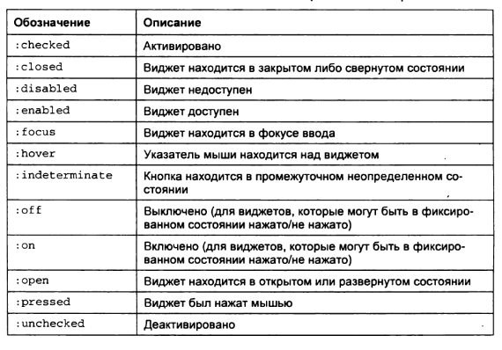
Использование каскадных стилей документа
QPushButton: hover {color: red}
QLineEdit: hover {color: red}

Slide 25
Использование каскадных стилей документа
QCheckBox:hover:checked {color: red}
QCheckBox:hover, QCheckBox:checked {color: red}
QLineEdit:!hover {color: red}

Slide 26
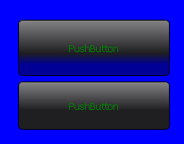
Использование каскадных стилей документа
QPushButton:hover {
background: qlineargradient(x1:0, y1:1, x2:0, y2:0,
stop:1 rgb(133,133,135),
stop:0.4 rgb(31,31,33),
stop:0.2 rgb(0,0,150));
}

Slide 27
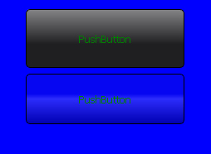
Использование каскадных стилей документа
QPushButton:pressed {
background: qlineargradient(x1:0, y1:1, x2:0, y2:0,
stop:0 rgba(1,1,5,80),
stop:0.6 rgba(18,18,212,80),
stop:0.5 rgba(142,142,245,80));
}

